Slide 1
Rola mediów społecznościowych na przykładzie TikToka w rozwoju młodzieży
Katarzyna Adamczyk

Slide 2
Czym jest Tiktok ?
- Platforma do tworzenia i oglądania krótkich filmów
- Dynamiczny, szybki przekaz treści
- Algorytm personalizujący feed („For You Page”)
- Popularność szczególnie wśród nastolatków (szkoła podstawowa)

Slide 3
Media społecznościowe są integralną częścią życia młodzieży -
jedną z najpopularniejszych platform jest tiktok, aplikacja oparta na krótkich filmach i algorytmie dopasowującym treści do użytkownika

Slide 4
Media społecznościowe a rozwój młodzieży
Okres adolescencji = intensywny rozwój emocjonalny i społeczny
Poszukiwanie tożsamości
Wpływ grupy rówieśniczej
Media jako nowe środowisko socjalizacji

Slide 5
Pozytywne aspekty TikToka
Kreatywność (tworzenie własnych treści)
Edukacja (tzw. „edutok”)
Dostęp do różnych kultur, języków i perspektyw

Slide 6
TikTok jako narzędzie edukacyjne
Krótkie formy = łatwe przyswajanie wiedzy
Popularne treści edukacyjne (języki, nauka, psychologia)
Możliwość angażowania uczniów
Nauka poprzez rozrywkę

Slide 7
Negatywne aspekty
Uzależnienie i nadmierne korzystanie
Problemy z koncentracją
Porównywanie się z innymi (obniżona samoocena)
Kontakt z nieodpowiednimi treściami

Slide 8
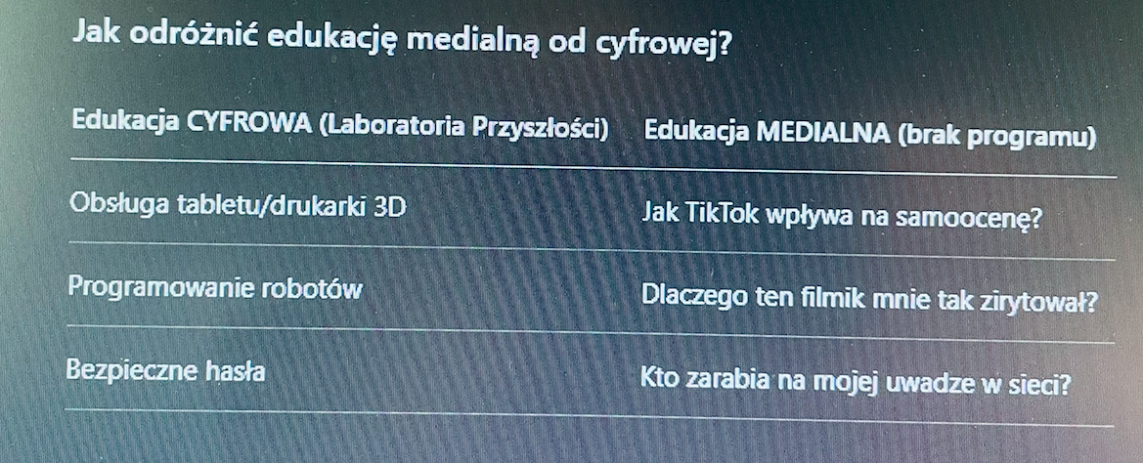
edukacja medialna vs. edukacja cyfrowa
W latach dziewięćdziesiątych priorytetem była komputeryzacja szkół. Później programy rządowe (Cyfrowa szkoła (2013), Laboratoria Przyszłości(2021) skupiały się na dostępie do technologii, a nie na krytycznej analizie mediów. W dokumentach ministerialnych media = narzędzia IT, a nie przedmiot analizy kulturowej.

Slide 9
Rola algorytmu
Dopasowanie treści do użytkownika
Tworzenie „bańki informacyjnej”
Wzmacnianie określonych zachowań
Trudność w kontrolowaniu czasu spędzanego w aplikacji

Slide 10
Rola pedagoga i rodzica, a w szczególności pedagoga mediów
Edukacja medialna młodzieży
Wspieranie krytycznego myślenia
Kontrola i rozmowa o treściach w mediach społecznościowych
Promowanie zdrowych nawyków cyfrowych

Slide 11
Rozmowy na temat użytkowania Tik Toka
z młodzieżą ze szkoły podstawowej
„Wiążę przyszłość z nowymi mediami, chcę iść do szkoły średniej
do klasy o profilu nowe media”- uczeń klasy VIII
„Raz wstawiłam swoje zdjęcie na TikTok i dostałam negatywne komentarze,
nie jestem odporna na hejt, nie będę wrzucać więcej zdjęć”
– uczennica klasy VII
„Tik Tok jest fajny, uczyłem się z niego na sprawdzian i dostałem 5!”
uczeń klasy VII
„Kiedyś chciałam sobie pooglądać TikToka była godzina 15.00,
jak odłożyłam telefon to była już 19.00 i nie chciało mi się już odrabiać lekcji”
- uczennica klasy V

Slide 12
Edukacja medialna w praktyce
Analiza treści z mediów społecznościowych (np. TikTok)
Rozpoznawanie fake newsów
Nauka odpowiedzialnego publikowania treści
Kształtowanie kompetencji cyfrowych

Slide 13
Podsumowanie
TikTok ma zarówno pozytywny, jak i negatywny wpływ
Kluczowe jest świadome korzystanie z mediów
Edukacja cyfrowa i medialna powinna być częścią wychowania
Rola dorosłych jest niezbędna

Slide 14
Dziękuję za uwagę ☺
Zapraszam do dyskusji ☺

